Slide 1
Индивидуальный исследовательский проект
«Маленький фликер - большая польза»
Выполнила: ученица 6б класса МОУ «СОШ № 10» Паршукова Е.
Наставник: учитель ОБЖ МОУ «СОШ №10» Робецкая Ольга Владимировна

Slide 2
Цель: формирование осознания необходимости использования световозвращающих элементов в одежде школьников.
Задачи:
изучить историю появления фликера;
выяснить принцип действия фликеров;
доказать необходимость использования световозвращающих элементов в одежде;
узнать, какие фликеры наиболее полезны;
Научиться изготавливать фликер своими руками.

Slide 3
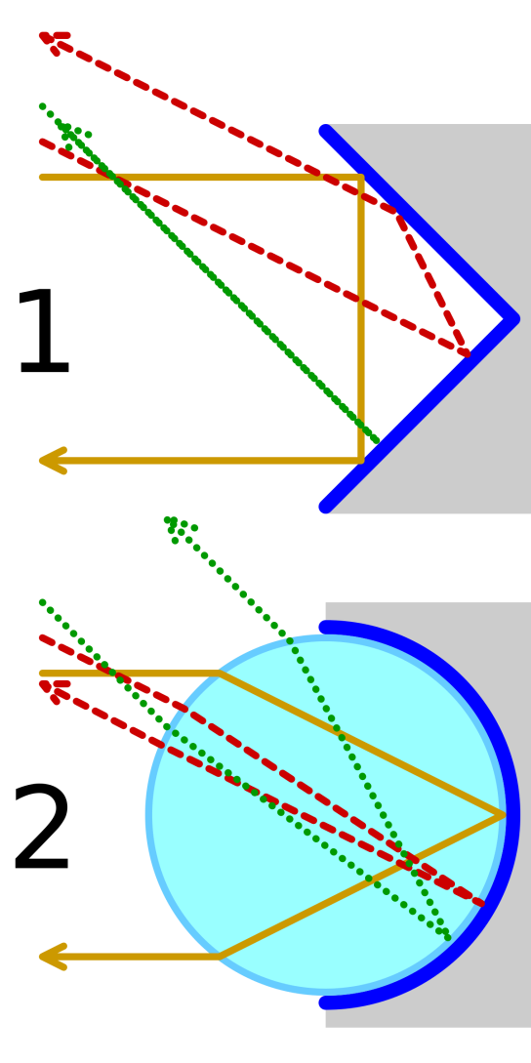
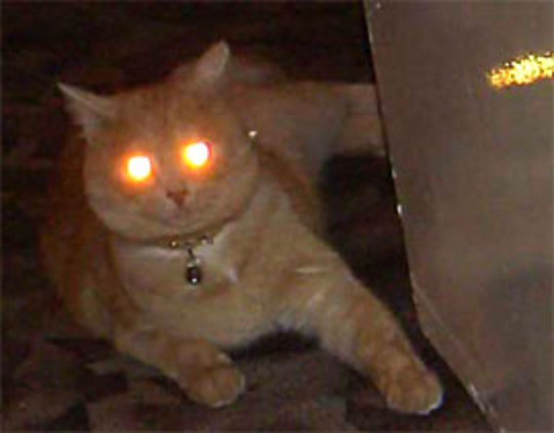
История возникновения фликера

Slide 4
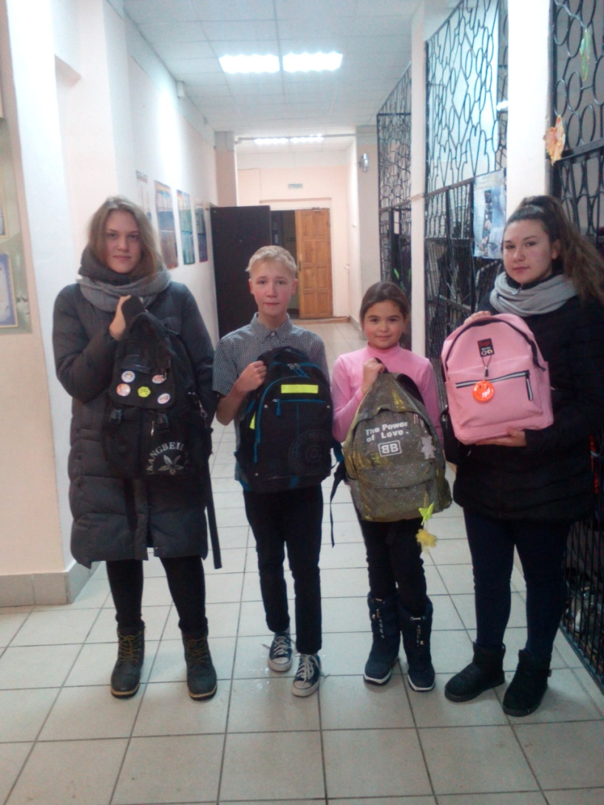
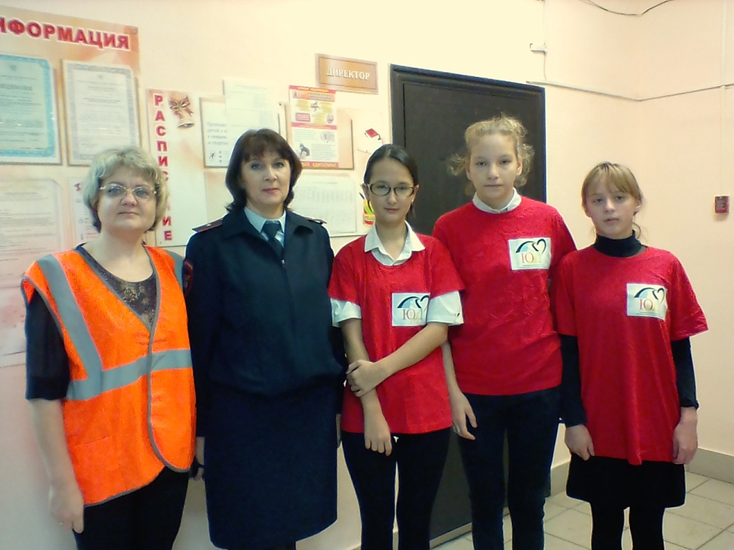
Рейд на наличие светоотражающих элементов

Slide 5
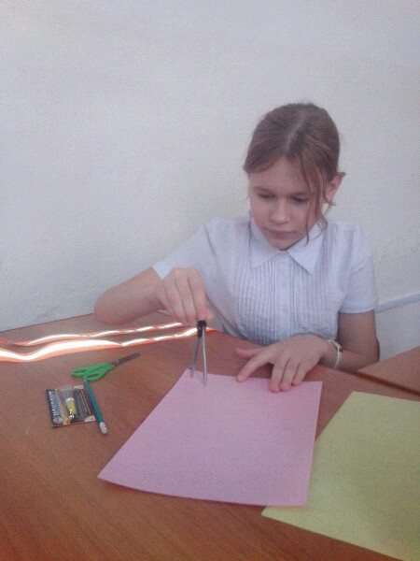
Мастер-класс по изготовлению фликера-броши
На фетр переводим при помощи циркуля 2 одинаковых круга.

Slide 6
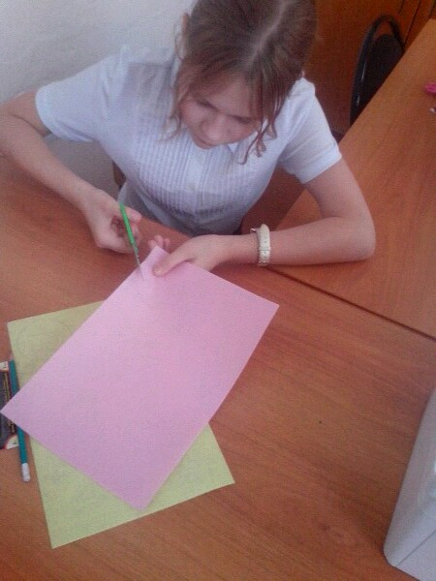
Мастер-класс по изготовлению фликера-броши
Аккуратно, соблюдая технику безопасности, вырезаем круги

Slide 7
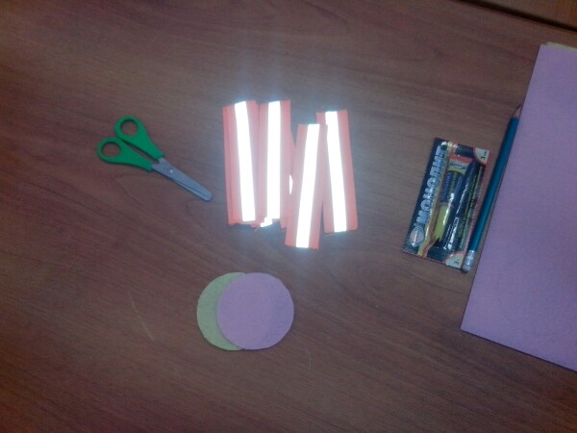
Мастер-класс по изготовлению фликера-броши
Разрезаем светоотражающую ленту на одинаковые отрезки

Slide 8
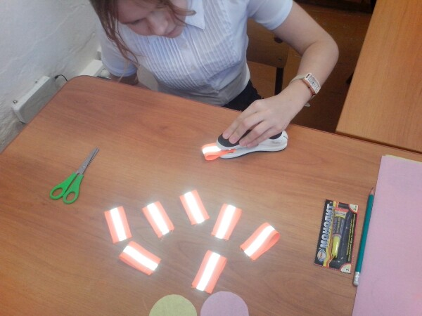
Мастер-класс по изготовлению фликера-броши
Сворачиваем их пополам, закрепляем степлером, получилось 8 лепестков

Slide 9
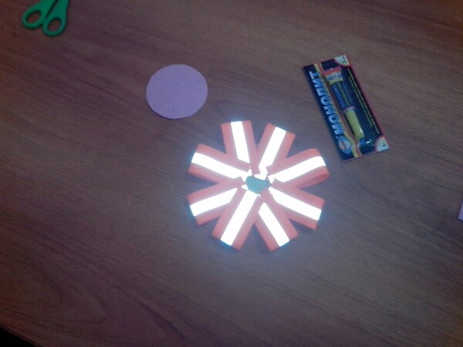
Мастер-класс по изготовлению фликера-броши
Наклеиваем лепестки на круглую основу по кругу.

Slide 10
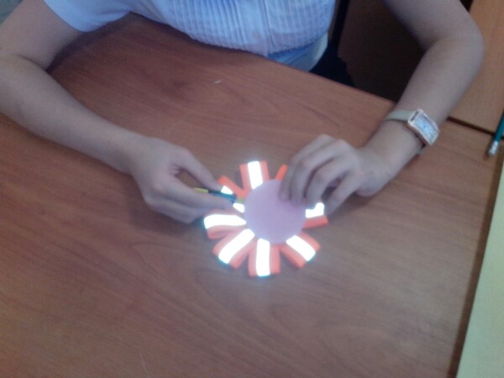
Мастер-класс по изготовлению фликера-броши
С другой стороны в центр наклеиваем 2 круг из фетра.

Slide 11
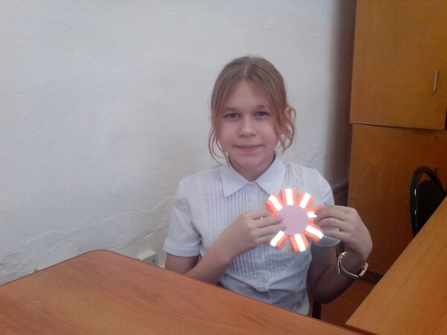
Мастер-класс по изготовлению фликера-броши
Брошь готова!

Slide 12
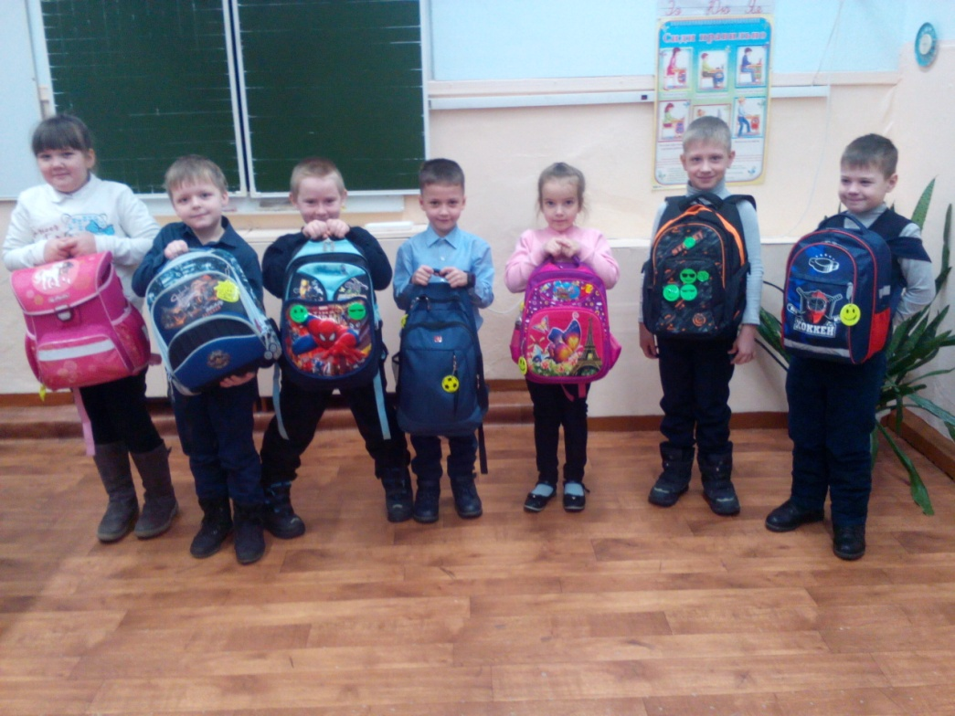
Заключение
Необязательно покупать фликер, его можно сделать своими руками.
Начните с себя – прикрепите фликер.

